Slide 1
한스토리
즐거운 한국사 학습 솔루션
최현철 윤재상 한주환
김진혁 전지수 박지현

Slide 2




한스토리
?
ㅠㅠ
더욱 쉽고 재미있게 학습
어렵고 딱딱하게 느껴지는 한국사
Notes:
어렵고 딱딱하게 느껴지는 한국사를 사용자에게 더욱 쉽고 재미있게
학습할 수 있는 솔루션을 제공하는 윈도우 프로그램

Slide 3

개 발
언 어

Slide 4


모두가 개발할 수 있는
개발자로서 이상적 환경

Slide 5
시연영상을
보여드리도록
하겠습니다

Slide 6
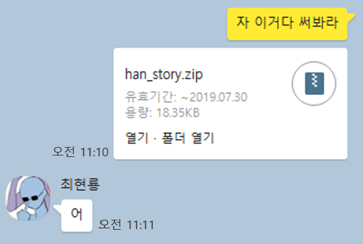
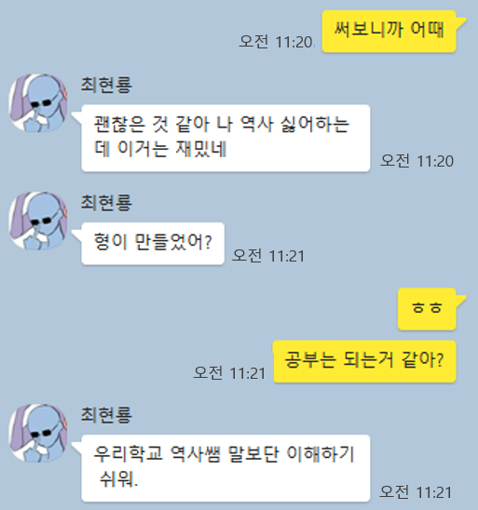
학습 효과
역사/사회 과목 담당 선생님 김상희 선생님의 검토
중요한 부분을 중심으로 학습해
학습 효율 상승

Slide 7
감사합니다
Thanks for your attention

